Slide 1


ИНВЕСТИЦИОННАЯ ПРИВЛЕКАТЕЛЬНОСТЬ
КАМЫШЛОВСКОГО МУНИЦИПАЛЬНОГО РАЙОНА

Slide 2
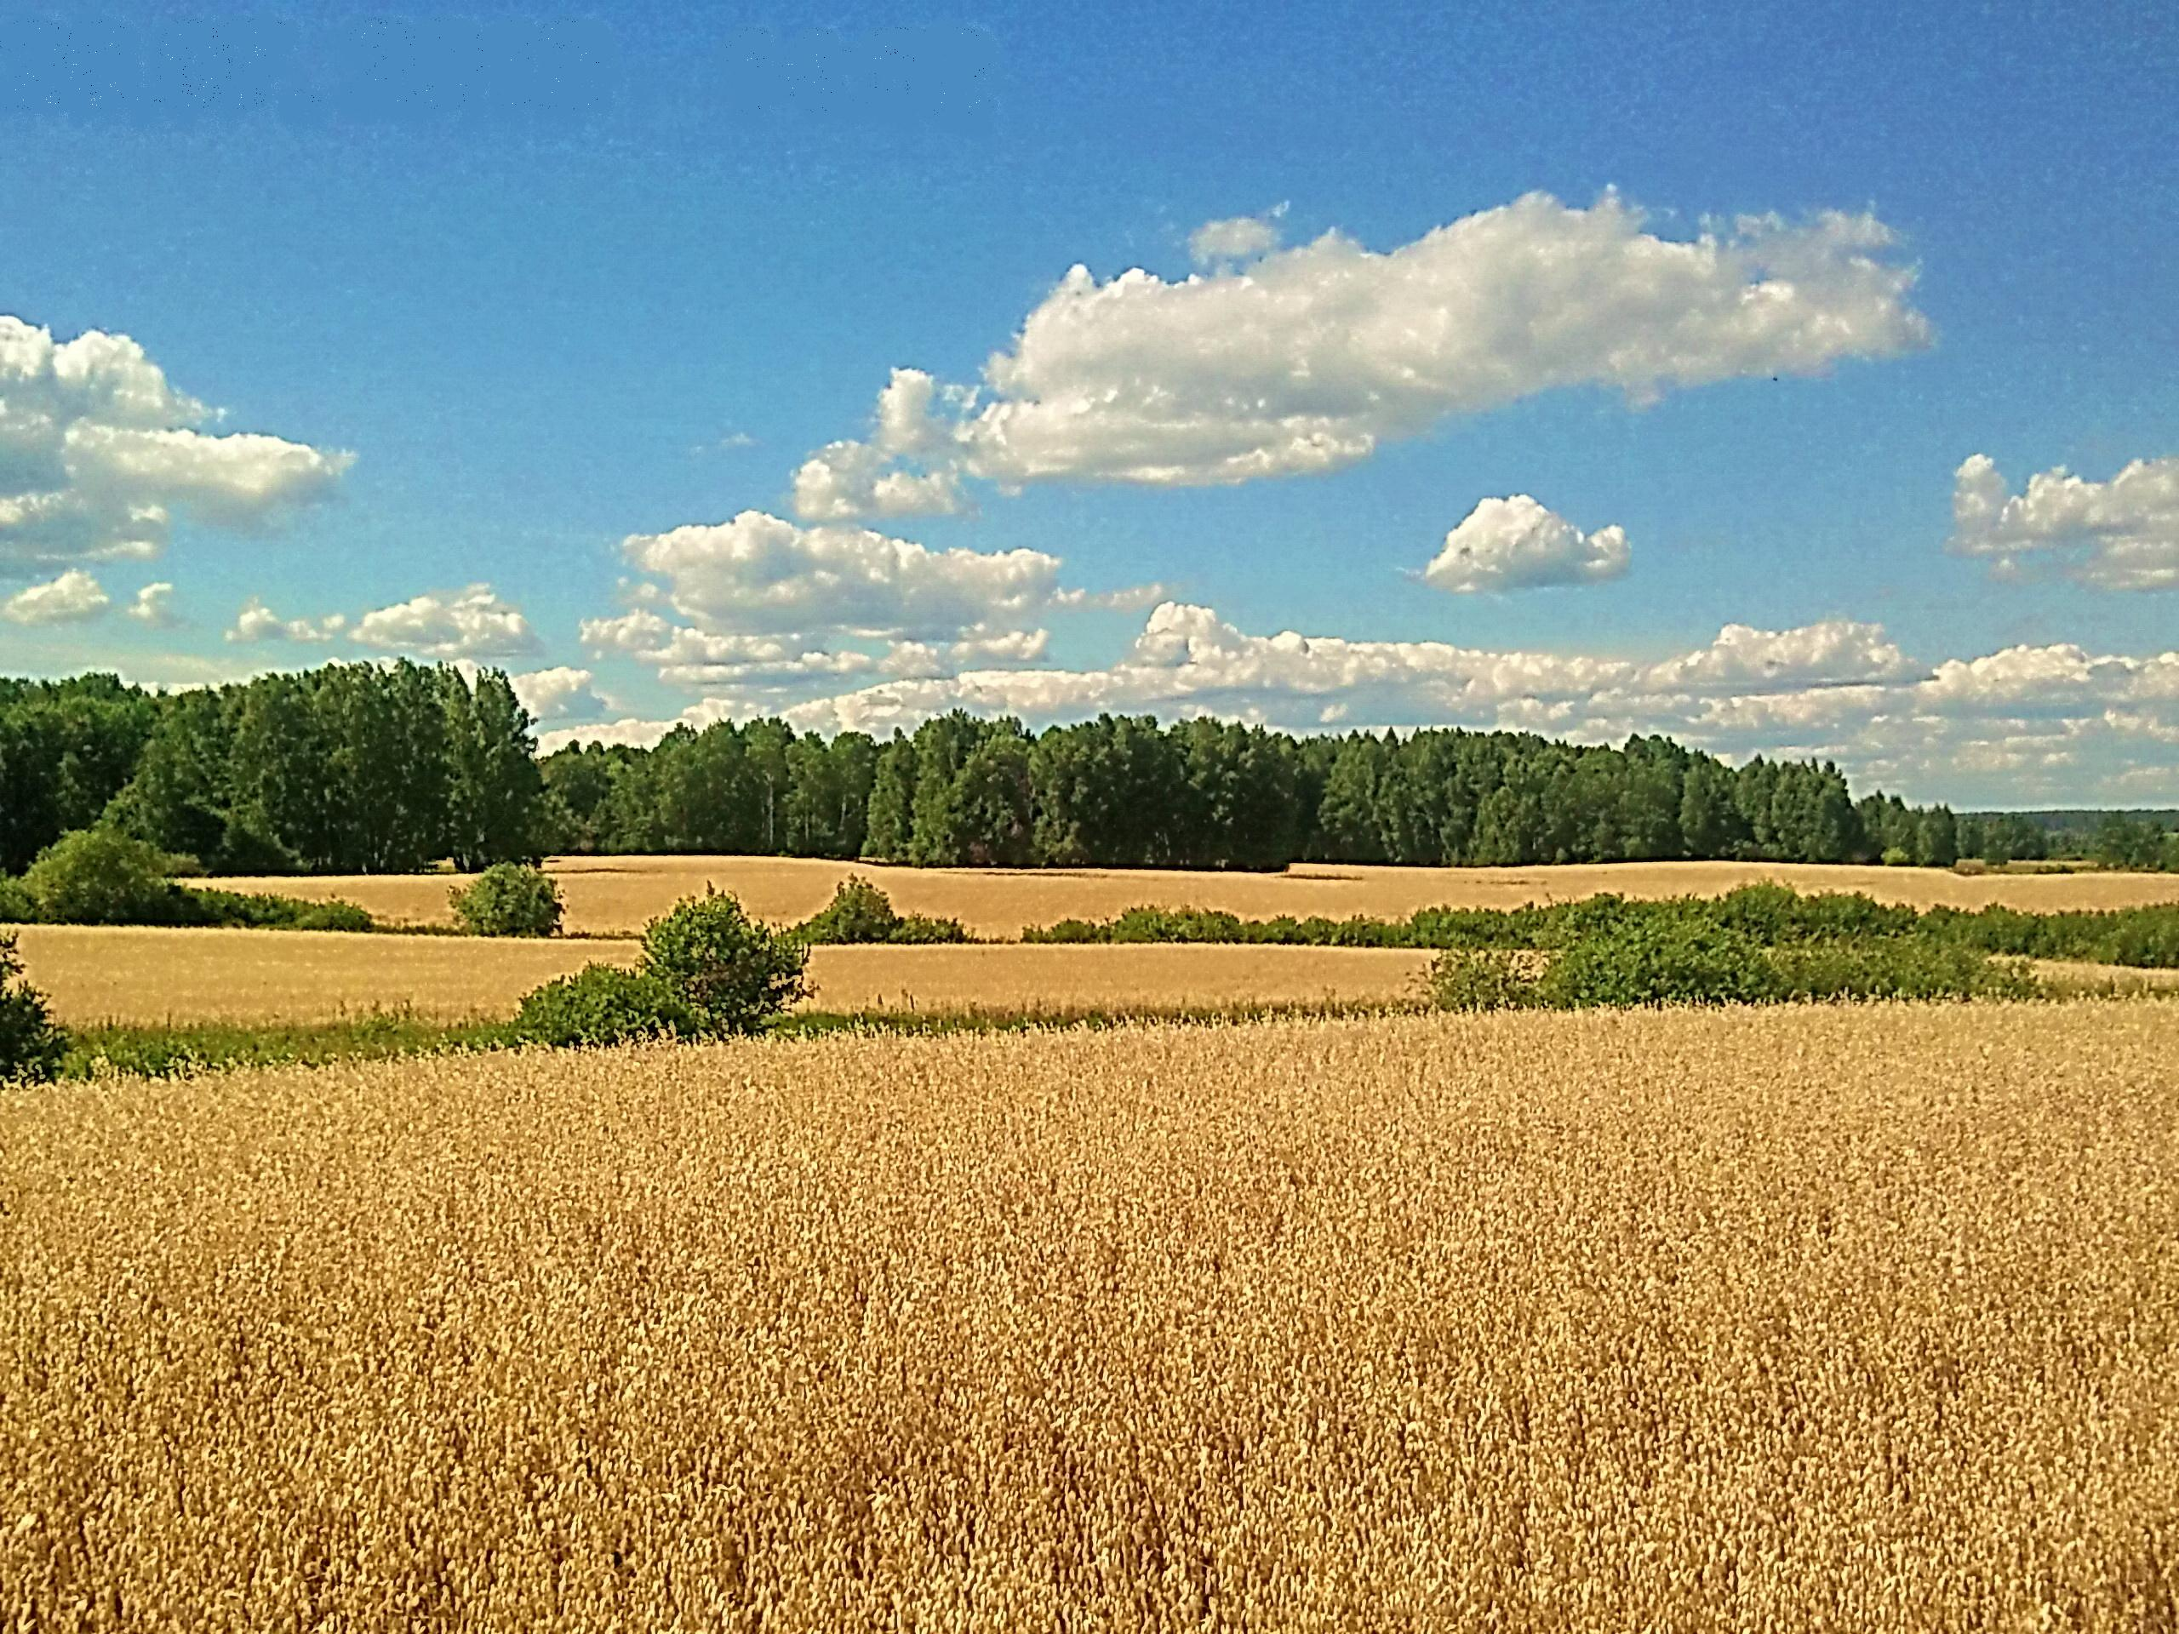

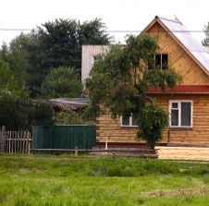




О Камышловском муниципальном районе
Население
В состав района входит 5 поселений
28 166 человек
Трудовые ресурсы всего 17 772 человека
54 населенных
пункта
Общая площадь
территории района
40 %
Экономически
активное
Экономически активное население: 7 204 человек
221 412 га
2
2

Slide 3

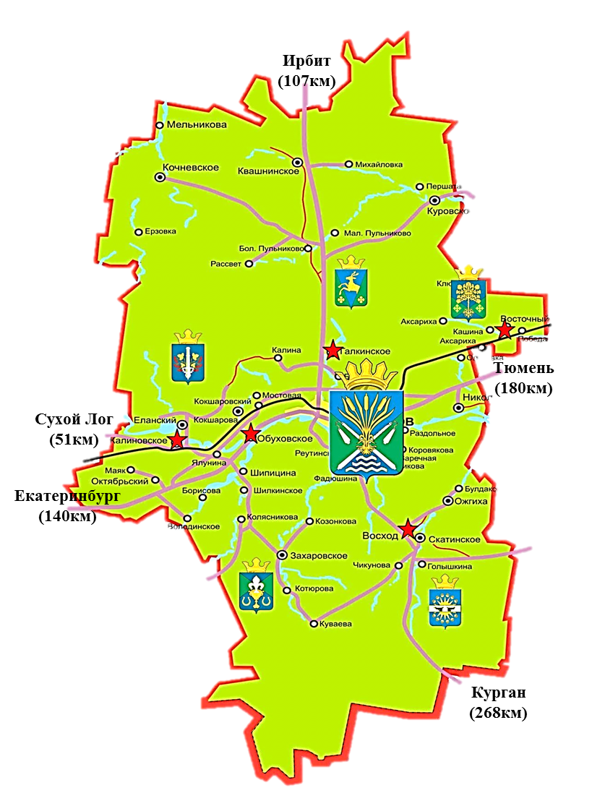
Конкурентные преимущества Камышловского района
Выгодное транспортно-географическое положение района:
По территории района проходит федеральная автомобильная дорога, соединяющая областные центры двух субъектов Российской Федерации г. Екатеринбург и г. Тюмень;
Также проходят автомобильные дороги:
Камышлов – Ирбит – Туринск – Тавда,
Камышлов – Шадринск,
Камышлов – Каменск-Уральский,
Камышлов – Сухой Лог.
Расстояние до областного центра
г. Екатеринбурга – 140 км.
На севере Камышловский район граничит с Ирбитским районом,
На западе – с Сухоложским и Богдановичским районами,
На востоке – с Пышминским и Талицким районами,
На юге – с Курганской областью.
На территории района проходит крупная железнодорожная магистраль Екатеринбург – Тюмень со Станциями Еланская, Кокшаровская, Аксариха и г. Камышлов.
3

Slide 4
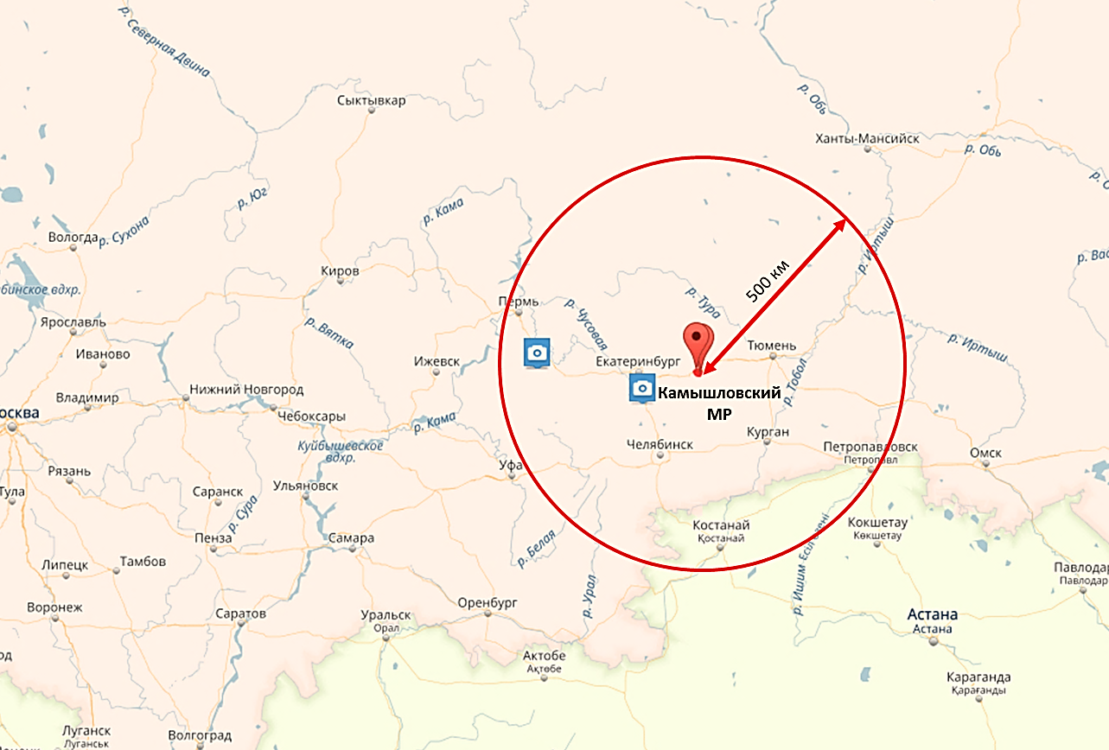

Конкурентные преимущества Камышловского муниципального района
«Инвестиционный радиус» (500 км)
Охват населения – 7 818 тыс. человек
4

Slide 5

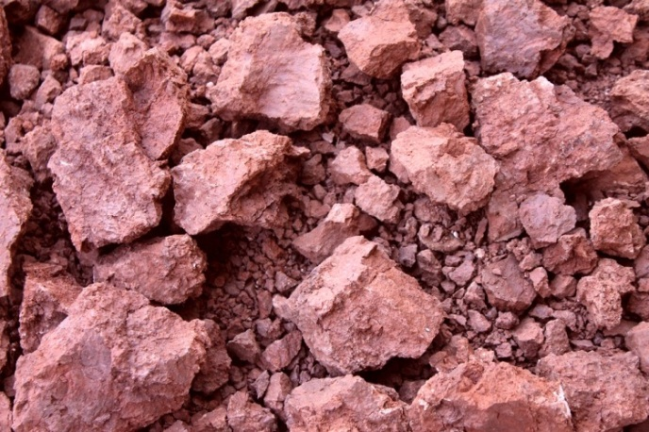
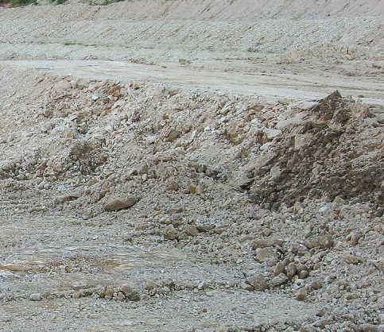
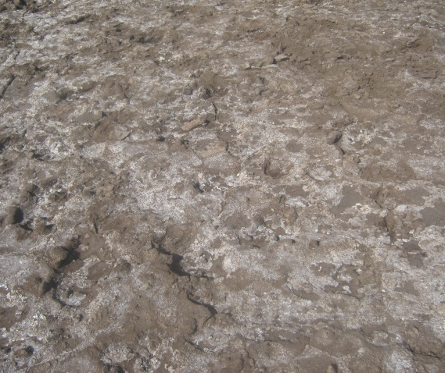
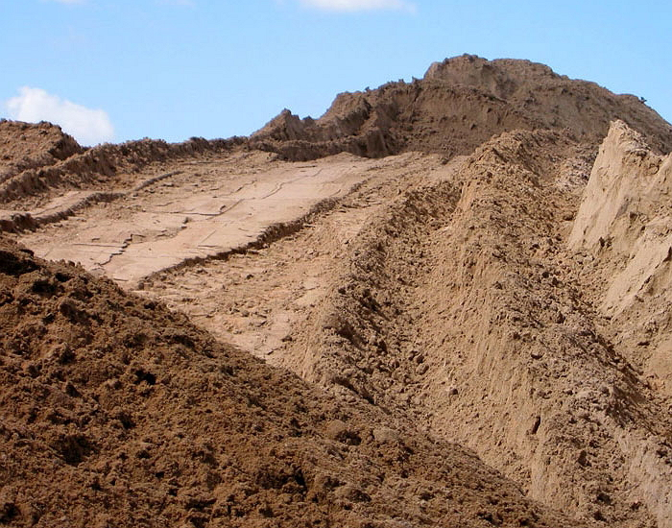
Конкурентные преимущества Камышловского района
В районе с. Обуховское имеются выходы сернисто-железистых минеральных вод
Полезные
ископаемые
района
Красными глинами, которые используются в основном для производства кирпича
Наличием трепела
и опоки
Залежами песка и гравия, имеющими промышленное значение
Значительными запасами торфа и лечебной грязи
5

Slide 6
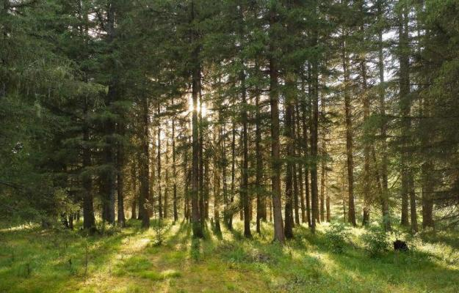
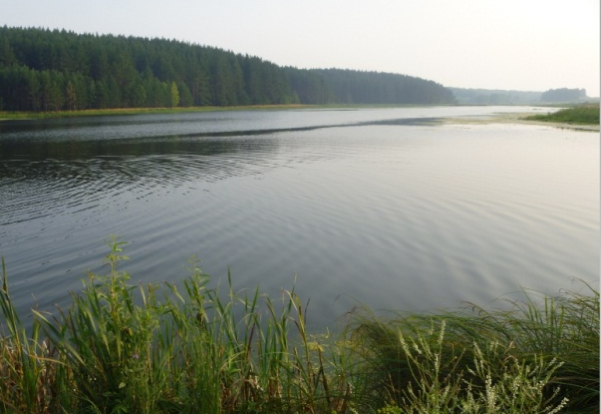
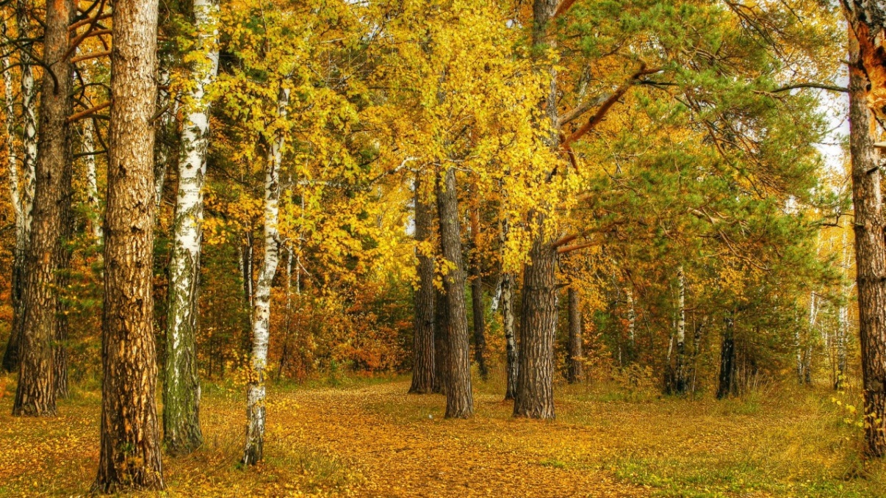
Конкурентные преимущества Камышловского района
Взаимосвязанное сочетание на территории района естественных, культурных и антропогенных факторов, качественная характеристика их комфортности определяют возможность выделения рекреационных зон.
Территория благоприятная для развития туризма в основном расположена в западной и восточной части Камышловского муниципального района,
где основными центрами сосредоточения являются
санаторий «Обуховский», сосновый бор, озеро Черное, Сковородка, а так же берега реки Пышма. Характеризуется уникальной природой для отдыха.
7
6

Slide 7
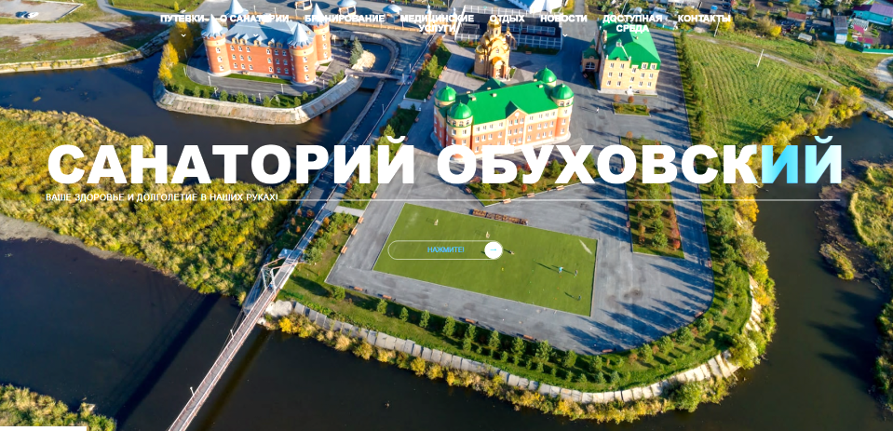
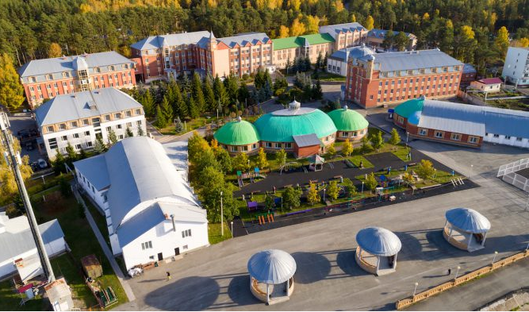
Достопримечательности Камышловского района
ГАУЗ СО «ОСЦМР» «Санаторий Обуховский» известнейшая на Урале бальнеологическая здравница, расположенная всего в 140 км от г.Екатеринбург в сосновом бору недалеко от р.Пышма.
Санаторий считается одним из лучших в Свердловской области в плане высококвалифицированного медицинского обслуживания и известен в первую очередь своим минеральным комплексом и питьевой минеральной водой «Обуховская»..
История началась ещё с 30-х годов 18 века весть о существовании незамерзающих родничках и чудесных исцелениях минеральной водой «Обуховская», разнеслась далеко за пределы окрестных деревень. Уездный казначей в 1858 году построил рядом с источником свой дом, для лечения своей любимой дочери…. В 1923 году на базе курорта был организован сезонный дом отдыха. А в 1986 года началась полномасштабная работа над модернизацией лечебной базы. Было развернуто 46 новых лечебных кабинетов, расширены показания для лечения в здравнице, внедрены новейшие, не имеющие аналогов лечебные методики, приобретена самая современная медицинская аппаратура, приняты на работу квалифицированные кадры медицинского персонала.
В настоящее время Санаторий «Обуховский» имеет в своем составе следующие структурные подразделения: административный корпус, семь спальных корпусов на 402 места, лечебную службу с набором лечебно-диагностических кабинетов, бювет для приема минеральной воды, столовую, две сауны с бассейнами минеральной воды, банный комплекс на дровах, детскую игровую площадку, спортивную площадку, оздоровительный центр с бассейном минеральной воды, спортивный комплекс, отдел развлекательных программ, танцевальный зал, зимний сад.
В санатории есть все необходимое для успешного лечения и диагностики основного и сопутствующих заболеваний.
Широко представлена диагностическая база. За время пребывания в здравнице можно провести лабораторное исследование крови и мочи, определить иммунологическое и гормональное состояние организма, проверится на урогенитальные и вирусные паразитарные инфекции, опухолевые маркеры, пройти ЭКГ, ультразвуковое исследование брюшной полости и почек, органов малого таза, щитовидной железы. Имеется возможность проведения эндоскопического обследования (фиброгастродуоденоскопия, ректороманоскопия, цистоскопия). Спирометрия позволяет провести диагностику
нарушений проходимости дыхательных путей.
7

Slide 8
Характеристика
основных предприятий
Камышловского района
8

Slide 9

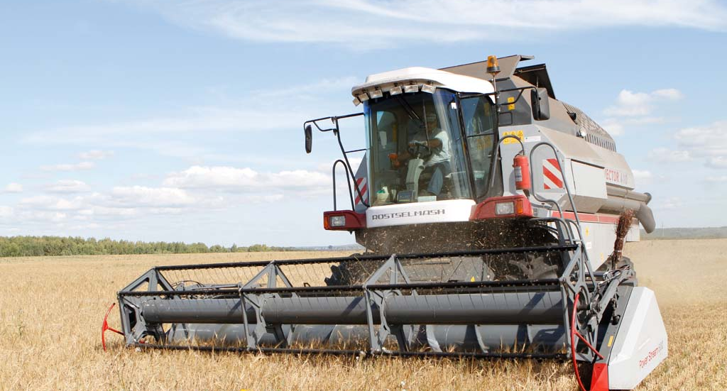
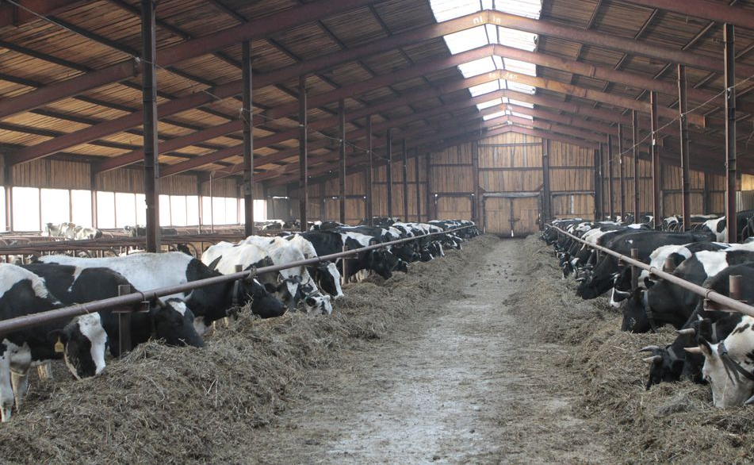
Сельскохозяйственный Производственный Кооператив "Птицесовхоз "Скатинский"
- это производственный кооператив основной деятельностью которого является сельское хозяйство, занимается животноводством, птицеводством и растениеводством).
В 1960 г. был образован крупнейший в районе совхоз, объединивший 4 колхоза и Камышловскую ремонтно-техническую станцию. В 2004г преобразовался в СПК Птицесовхоз "Скатинский". В хозяйстве имеется 6 отделений с хозяйственными центрами: село Скатинское, деревня Булдакова, село Ожгиха, деревня Голышкина, деревня Чикунова, птицефабрика центральная усадьба - поселок Восход.
Предприятие уже на протяжении нескольких лет входит в десятку лучших хозяйств Свердловской области. И это самое крупное многоотраслевое предприятие Камышловского района, в котором трудятся 380 человек.
Производство молока, мяса, яйца и зерна – основные направления работы предприятия. 60 лет хозяйство держит высокую планку, не растеряло, а только преумножило результаты, достигнутые ещё в советские времена.
В 2005 году СПК получил высокий статус племенного завода по крупному рогатому скоту.
Практически каждый год в жизни кооператива происходят значительные события – внедряются современные технологические решения при реконструкции молочно-товарных ферм, повышается уровень комфорта условий при переводе молочного стада на беспривязную технологию содержания, и это, безусловно, сказывается на повышении продуктивности и качестве молока. В перспективе – дальнейшее внедрение автоматизированных и роботизированных технологий во всех отраслях хозяйства.
9

Slide 10
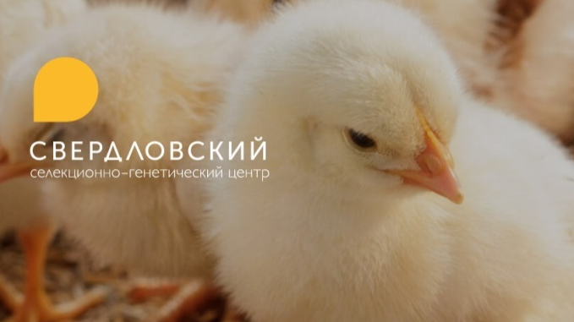
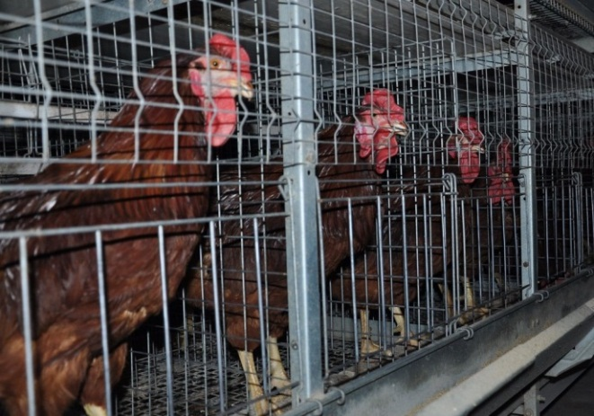
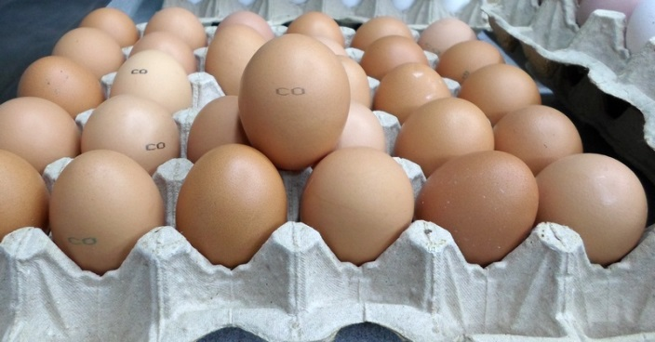
ООО Племенной птицеводческий репродуктор «Свердловский»
Предприятие создано в 2009 году, это предприятие нового поколения, созданное по мировым стандартам биобезопасности.
Поголовье птицы размещено на трех производственных площадках на расстоянии 7-8 км. разделенных лесным массивом:
Фадюшина – прародительское стадо;
Баранникова – ремонтный молодняк родительского поголовья;
Заречная – площадка взрослого поголовья родительских форм.
Основными видами деятельности ППР «Свердловский» являются:
Разведение птицы, включенной в государственный реестр селекционных достижений к использованию, и ее акклиматизация, производство и реализация сертифицированной племенной продукции организациям и племенным репродукторам;
Производство и реализация племенного яйца и племенных суточных цыплят;
Производство и реализация товарных яиц, мяса птицы.
Производственная мощность предприятия составляет 280 тысяч кур-несушек.
Производство яйца – 63 млн. шт. в год.
Сегодня ППР «Свердловский» производит и реализует племенную продукцию 4-х кроссов «Хайсекс» компании «ISA Hendrix Genetics».
В 2019 году «Племенной птицеводческий репродуктор «Свердловский» принял участие во Всероссийском конкурсе «Экспортер года» и
занял третье место в категории «крупный бизнес» в номинации «Экспортер года в сфере агропромышленного комплекса»
10

Slide 11
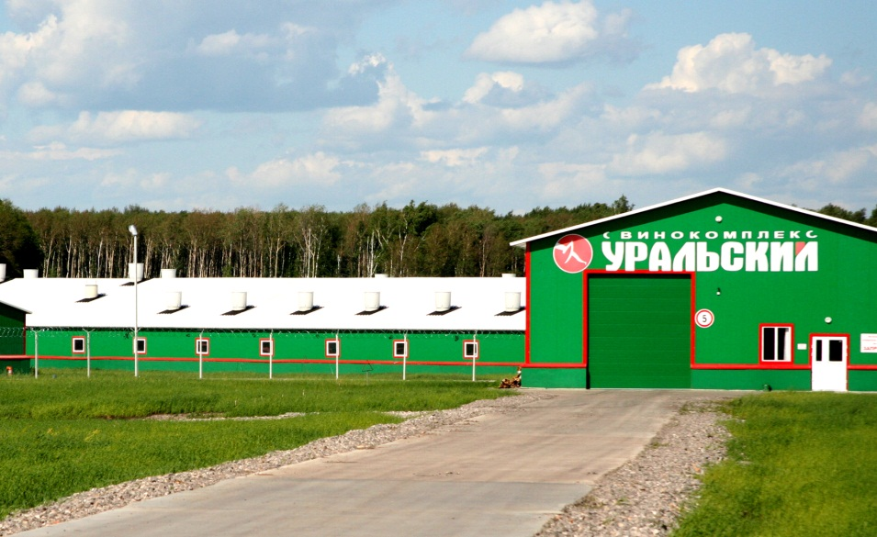
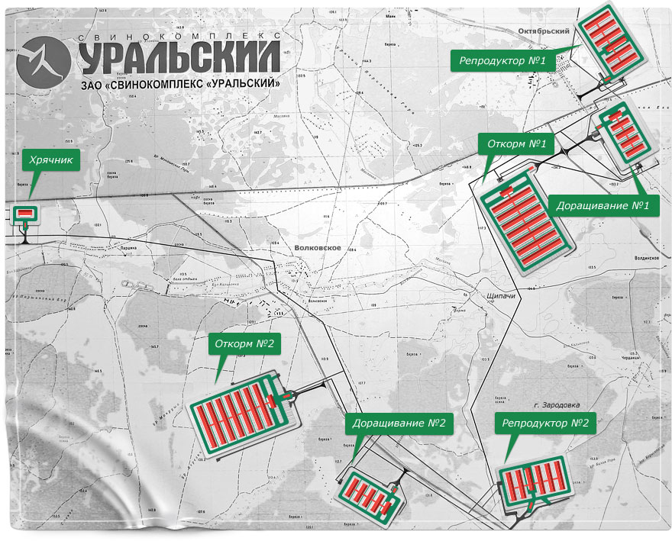
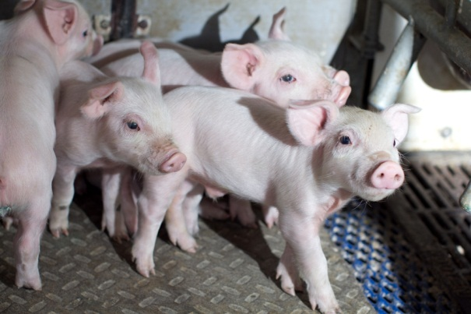
АО «Свинокомплекс «Уральский»
— дочернее предприятие одного из крупнейших агропромышленных холдингов Сибирского региона - «СИБАГРО».
Свинокомплекс организован по европейскому образцу и расположился в Камышловском районе на 3 площадках, каждая из них находится на расстоянии 1-3 километра от соседей – всё это ради ветеринарной безопасности.
Площадки разделились по следующим направлениям:
• Репродуктор — один производственный блок, состоящий из шести корпусов на одной площадке.
• Участок доращивания — один производственный блок размещается на одной площадке, состоящей из пяти
одинаковых строений. На этом участке поросята набирают вес от 7 до 28-30 кг.
• Участок откорма — расположен в восьми одинаковых корпусах на одной площадке. Товарные свинки отправляются с этого участка на бойню с весом 115 кг.
За ростом животных на территории Камышловского района следят 166 сотрудников.
Годовой объем производства свиней в живом весе составляет 27,671 тысяч тонн.
11

Slide 12
Инвестиционные
площадки
Камышловского района
12

Slide 13
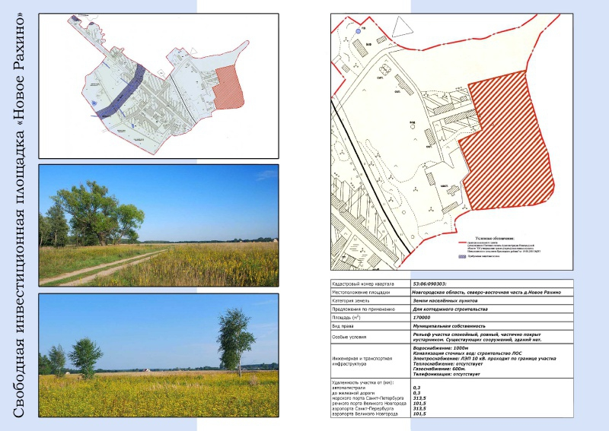
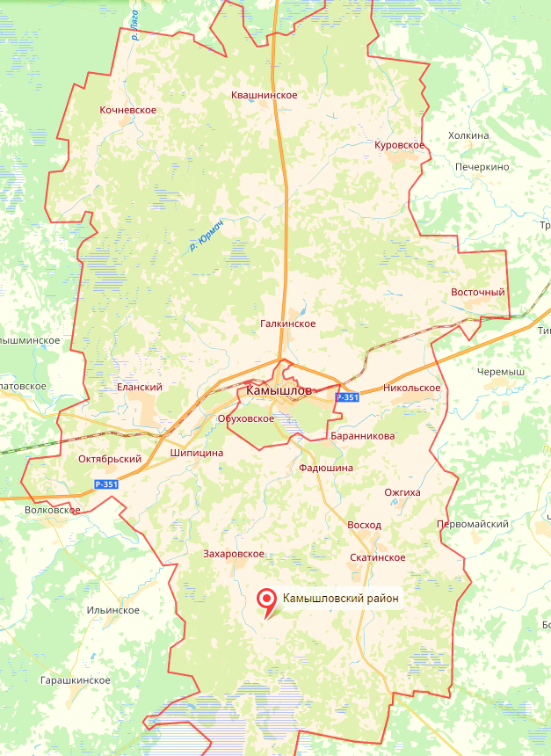
4
1
Площадка №1 - Строительство грязелечебницы в с. Куровское
Площадка №2 – Здание зерносклада в с. Никольское
Площадка №3 – Здание нежилого назначения в с. Галкинское
Площадка №4 –Нежилые помещения в здании медико-социального ухода в с. Кочневское
Площадка №5,6 – Строительство здания, для размещения центра культурного развития в с. Калиновское
Площадка №7 –Здание Дома быта в п. Восточный
Площадка №8 – Строительство овцефермы в с.Галкинское
Площадка №9 – Строительство овощного логистического терминала в с.Галкинское
Площадка №10 – Строительство комбикормового завода в с. Галкинское
7
3
8
10
9
2
5,6
Более подробную информацию о свободных площадках можно получить на сайте Администрации Камышловского района
по ссылке: http://kamyshlovsky-region.ru/investitsii/investitsionnye-ploshchadki/
13

Slide 14
Инвестиционные
предложения
Камышловского района
14

Slide 15
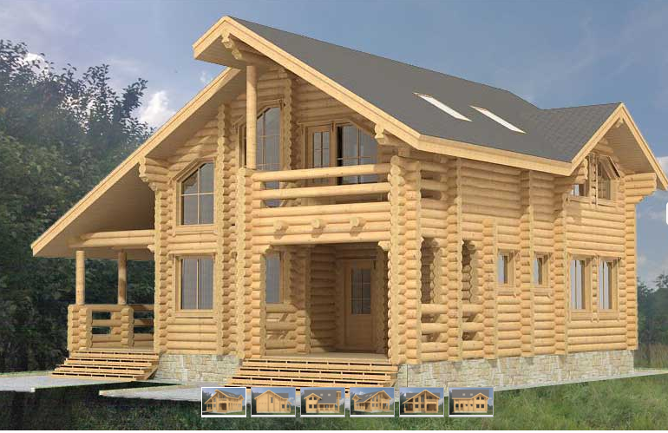
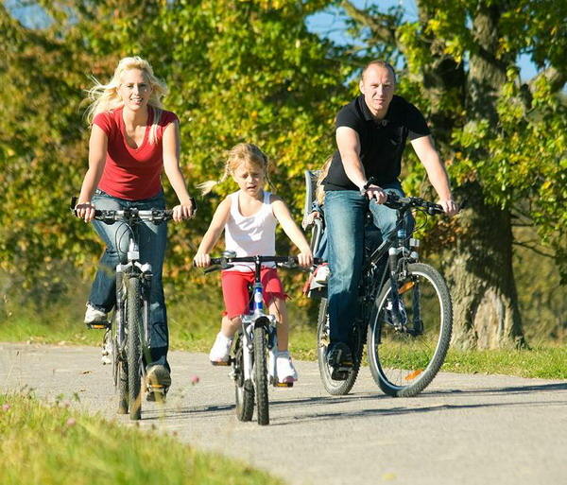
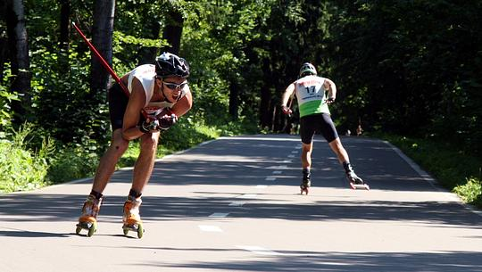
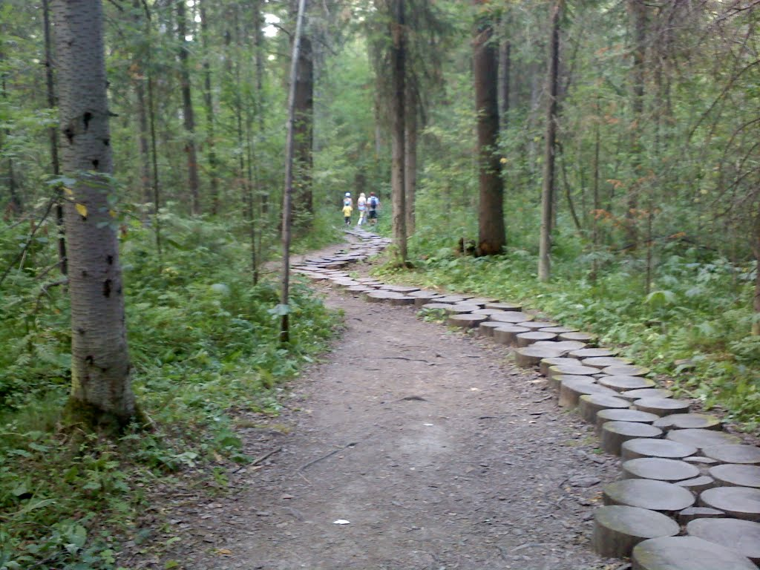
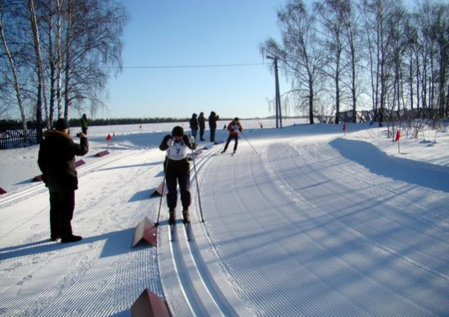
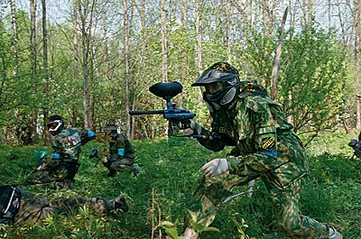
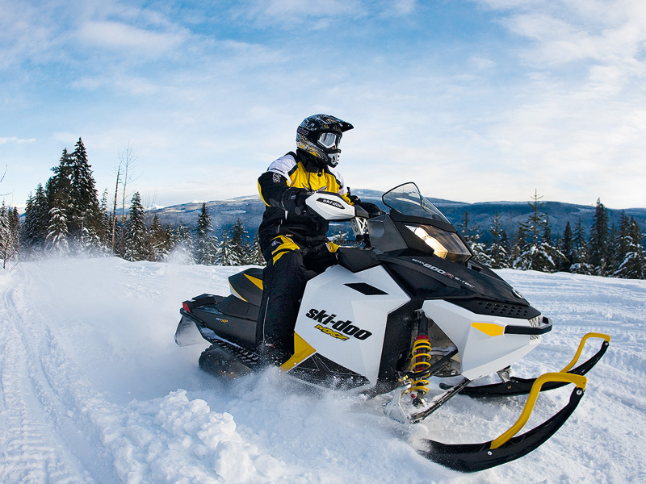
Наименование проекта: Строительство турбазы для семейного, спортивного отдыха в поселке Октябрьский
На территории Камышловского района планируется создать туристическую базу для активного и семейного отдыха. На турбазе будет возможность круглый год всей семьей заниматься спортом и отдыхом.
Наличие готовой инвестиционной площадки - действующая лыжероллерной трасса в Камышловском районе, поселок Октябрьский, ул. 50 лет Октября д. 22
Поддержка органами местного самоуправления. Взаимодействие на условиях муниципального частного партнерства.
Стадия реализации: Спортивные объекты готовность (50%).
Условия финансирования: Средства бюджета: строительство спортивных объектов,
дороги к турбазе, приобретение спортивного
инвентаря и оборудования, приобретение и установка павильона
для продажи сувенирной продукции и продукции местных
ремесленников.
Административное здание с жилыми номерами и кафе
Средства инвестора: строительство корпуса включающего средства размещения, кафе; строительство комплекса бань.
Наличие готовой транспортной и коммунальной инфраструктуры.
Катание на велосипеде
Лыжероллерная трасса - летом
На территории базы будет располагаться административное здание с жилыми номерами и кафе, комплекс бань.
Спортивная инфраструктура будет включать здание лыжной базы, лыжероллерную трассу, площадку для пейнтбола, тропу «Здоровья», наличие спортивного оборудования и инвентаря.
Тропа «Здоровья»
Летом можно будет: воспользоваться роллерной трассой, пройти тропу «Здоровья», для любителей активного отдыха можно поучаствовать в гонках на картинге, покататься на велосипедах, поиграть в пейнтбол.
Лыжероллерная трасса - зимой
А зимой будет работать лыжная трасса, каток, можно будет покататься на снегоходе или на бубликах.
Площадка для пейнтбола
Катание на снегоходе
15

Slide 16
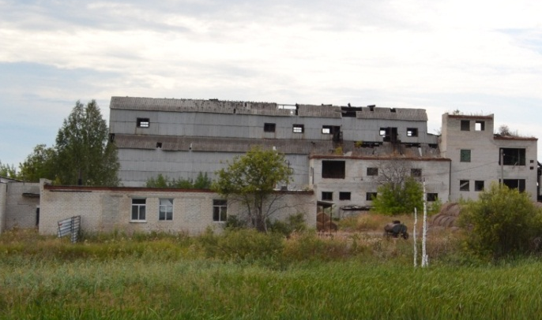
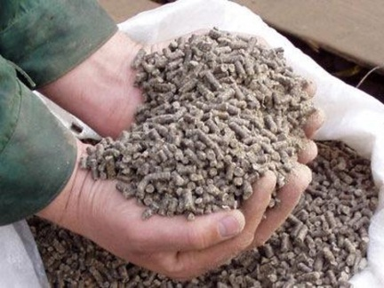
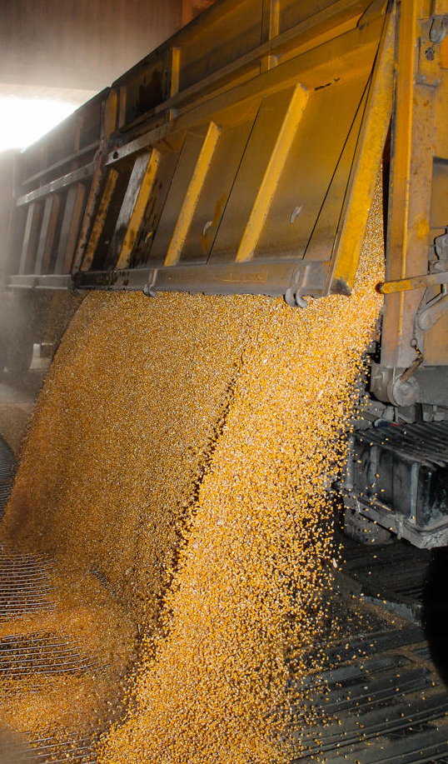
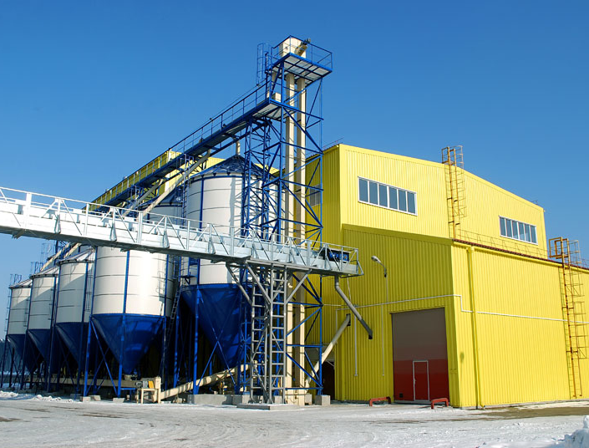
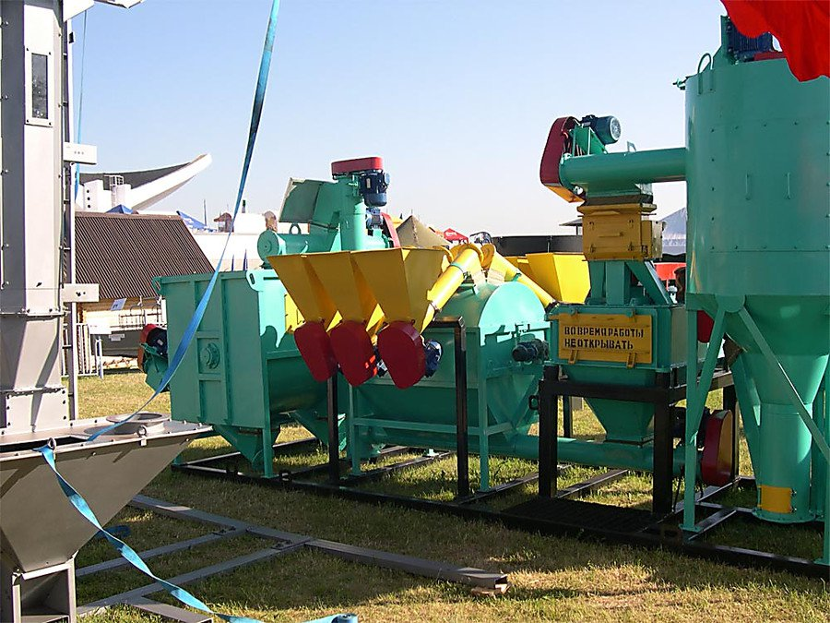
Наименование проекта: Создание комбикормового завода в селе Галкинское
Имеющийся участок
Отраслевая принадлежность: Обрабатывающие производства
Цель проекта: Удовлетворение растущего спроса сельскохозяйственных товаропроизводителей, занимающихся животноводством в качественных комбикормах отечественного производства.
Месторасположение площадки: Свердловская область, Камышловский район, село Галкинское, ул. Короткая, д.17А
Тип площадки: промышленная
Площадь: 0,32 га
Инфраструктура: Газ – нет; Электроэнергия - есть; Теплоснабжение – нет; Водоснабжение – нет; Водоотведение – нет.
Вид собственности: муниципальная собственность
Удаленность (в км) от объектов:
г. Екатеринбурга | 152
центра МО | 7
автомагистрали (название дороги) | С. Галкинское (г. Камышлов – г. Ирбит – г. Туринск – г. Тавда)
наличие автомобильных подъездных путей | на границе площадки
планируется
16

Slide 17
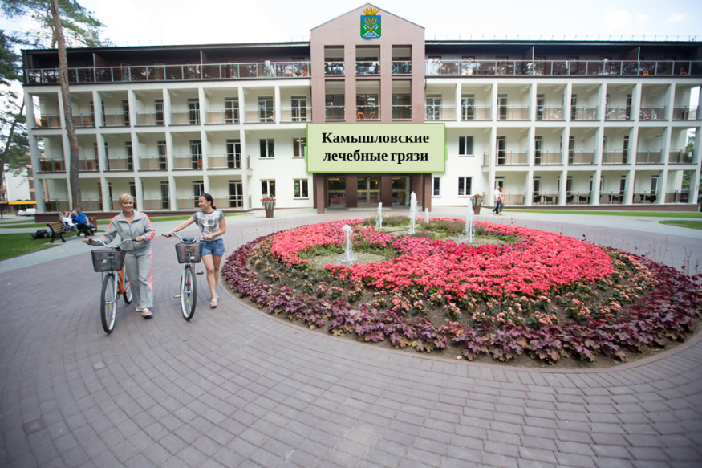
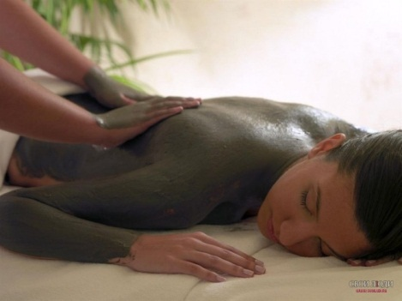
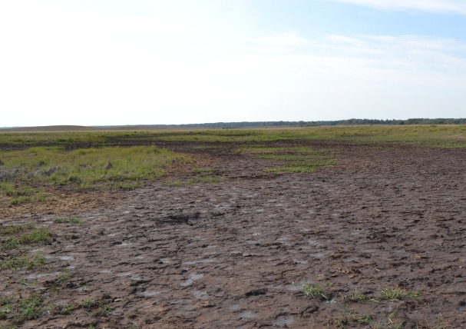

Наименование проекта: Строительство грязелечебницы на 150-200 мест
Отраслевая принадлежность: санаторно-курортный и туристический комплекс.
Цель проекта: Организация лечебно-профилактического отдыха с использованием целебных грязей.
Проект предусматривает функционирование грязелечебницы на 150-200 мест различной комфортности.
Участок у села Куровское находится в 1 км северо-западнее от села Куровское, на правобережном склоне долины р.Юрмач, вблизи впадения в нее р.Овинная (Свердловская область, Камышловский район, восточная часть кадастрового
Планируется
квартала 66:13:0 901002, в 700 метрах по направлению на юго-запад от деревни Першата, участка 66:13:0901002:463), представляет собой палеостарицу указанной реки, на момент обследования полностью обезвоженную и заполненную торфом. На поверхности участок
выделяется темным пятном, размером 100х300 м, полностью лишенным травяного покрова. Исследованные торфа относятся к группе торфяных, классу минерализованных, подклассу сульфидных лечебных грязей Варзиятчинской разновидности. Ориентировочные запасы торфа в пределах этого участка составляют 15 тыс.м3, (при потребности средней по размерам грязелечебницы не более 200м³ в год запасов хватит не менее чем на 50 лет).
Имеющийся участок в с. Куровское
Озеро Березовое находится в 4 км северо-западнее д.Ерзовка находится, вблизи бывшей д.Шумки, на левобережном склоне долины р.Ляга. Озеро представляет собой участок, покрытый сплавиной и почти полностью заросший мелколистной древесной растительностью. Исследованные донные отложения относятся к группе сапропелевых, классу пресноводных, подклассу
бессульфидных лечебных грязей Молтаевской разновидности и их качество удовлетворяет требованиям, предъявляемым к сапропелевым лечебным грязям. Ориентировочные запасы составляют порядка 15 тыс.м³ (при потребности средней по размерам грязелечебницы не более 200м³ в год запасов хватит не менее чем на 50 лет).
17

Slide 18
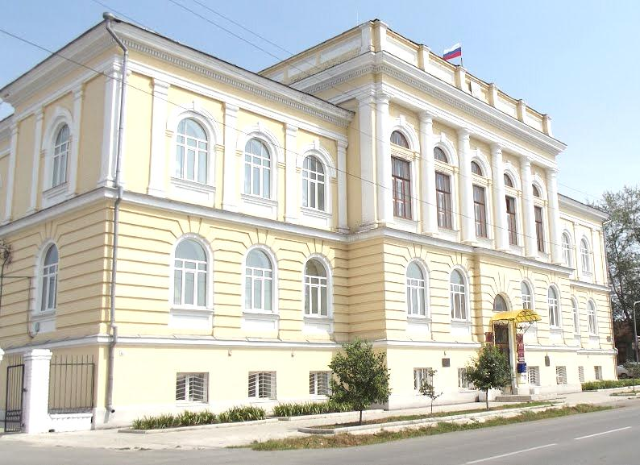
ПРИГЛАШАЕМ К ДОЛГОСРОЧНОМУ
И ВЗАИМОВЫГОДНОМУ СОТРУДНИЧЕСТВУ!
Глава администрации
Камышловского муниципального района
Макарян Олег Альбертович
Тел. 8(34375)2-40-80
Адрес электронной почты:
adm_kammr@mail.ru
Заместитель главы администрации
Камышловского муниципального района
Парфенова Наталья Игоревна
Тел. 8(34375)2-43-83
Адрес электронной почты: otdel_ekonomik_adm_kammr@mail.ru
Ждем Вас по адресу: Свердловская область, город Камышлов, ул. Свердлова, дом 41
18

